Slide 1
Pistes pour améliorer la performance et expériences prometteuses: conditions de succès
Lucien ALBERT, Unité de santé internationale
Université de Montréal

Slide 2
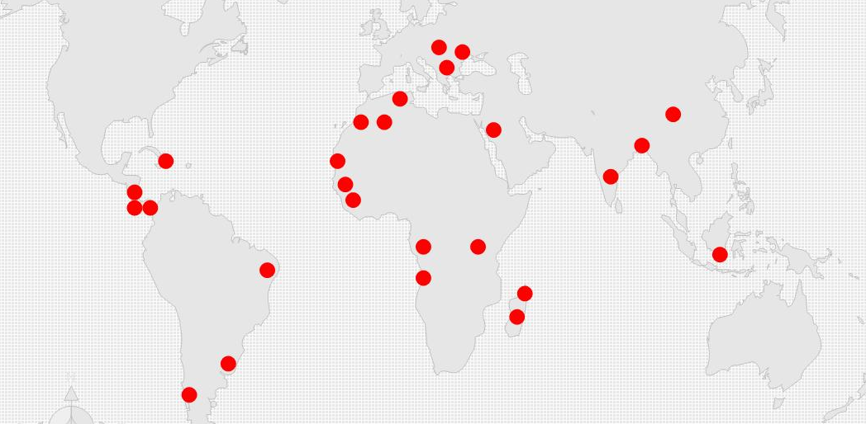
L’USI: pays d’intervention
www.usi.umontreal.ca
Unité de santé internationale

Slide 3
Pourquoi évaluer la performance?
Pour…
Remettre en cause les inerties du statu quo, provoquer des débats, faire mieux avec les ressources disponibles, influencer les décideurs…
Apprendre, améliorer et non punir…
Changer la gouverne, les pratiques, les modalités organisationnelles, défragmenter…
Provoquer du changement
Or
Évaluer n’entraine pas systématiquement des changements systémiques et de pratiques, de structures ou de processus: POURQUOI?
La compétence n’entraine pas nécessairement la performance: POURQUOI?

Slide 4
Tentatives de changements : des réussites?
Selon une étude (octobre 2001)…
75 % des projets de changement ne respectent pas leur budget et leur date de livraison
61 % ne sont pas conformes aux spécifications originales et n’atteignent pas le but originalement visé (changements cosmétiques et non systémiques)
42 % des personnes responsables de projets de changement ont une formation jugée valable en gestion du changement (stratégie/tactique…)

Slide 5
Déterminants du succès
Étude empirique
Échantillon de partenaires avec lesquels des expériences de changement ont été menées
Focus group
Analyse documentaires (évaluations)

Slide 6
Déterminants du succès (1)
Déterminants politiques
Appui requis au plus haut niveau: plaidoyer
Intervention branchée sur les politiques et les priorités
Leadership fort
La structure et les individus porteurs du changement, doivent être crédibles et avoir le pouvoir d’agir
Parties prenantes cooptées, volontaires, supportantes et groupes d’intérêt « bien gérés »
Appui du middle management, des structures d’appui
… Dialogue permanent entre le top et le bottom, entre la décision et l’action
Capacité de maintenir le cap général du changement, continuité

Slide 7
Déterminants du succès (2)
Déterminants liés aux caractéristiques culture) du milieu
Ouverture et volonté de changement (pour compenser le poids des traditions et le confort de l’immobilisme)
Capacité d’absorbtion
Ressources humaines motivées, ouvertes, intéressées
Liberté de parole
Capacité de se coordonner et volonté mutuelle de s’ajuster

Slide 8
Déterminants du succès (3)
Déterminants liés au format et au contenu des interventions: « le diable est dans les détails »
Compréhension commune du problème à résoudre, vision claire et partagée de l’intervention,
Écoute des besoins des utilisateurs, participation et implication de ceux ci
Pertinence de l’expertise vs les besoins
Du temps : étapisme (/GARE)
Durabilité prise en compte … dès le départ
Pertinence et utilisation adéquates de divers modèles de transfert d’expertise
Pragmatisme, pragmatisme, pragmatisme

Slide 9
Déterminants du succès (4)
Déterminants liés au processus relationnel
Collaboration entre les acteurs
Qualité de la relation interpersonnelle avec promoteurs de changement: partenaire, respect mutuel, transparence, réciprocité, confiance (mettre à nu les besoins)
Acceptabilité de la personnalité du porteur de dossier
Prise en compte des valeurs et de la culture
Volonté de partage de connaissances et d’expertise

Slide 10
En bref: le principe de réalité
Une expérience sera prometteuse si elle dispose de 4 leviers
Argent
Autorité
Information/connaissances
ENGAGEMENT des personnes (valeurs)
Success strories ou échecs?

Slide 11
Quelques pistes prometteuses
NOUS COORDONNER, JOINDRE NOS EFFORTS, RENFORCER L’ÉTAT
Maladies chroniques
Santé de la mère et de l’enfant
Santé des jeunes
Accès libre et équitable aux services pour les populations marginalisées
Décentralisation / responsabilisation
Ressources humaines
Systèmes d’information
Observatoire de l’évaluation des performances et du changement

